Slide 1
Semesterprojekt 3
Udvikling af et blodtryksmålesystem

Slide 2
Agenda
Problemstilling
Videodemonstration
Metoder
Udvikling
Implementering
Test
Videreudvikling
Konklusion

Slide 3
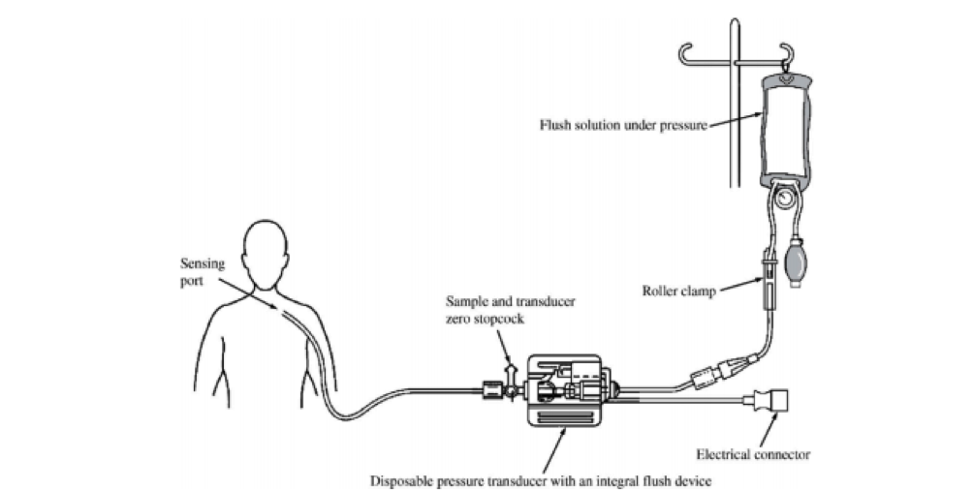
Problemstilling
Invasiv blodtryksmåling
Krav
Vinkel

Slide 4
Demo

Slide 5
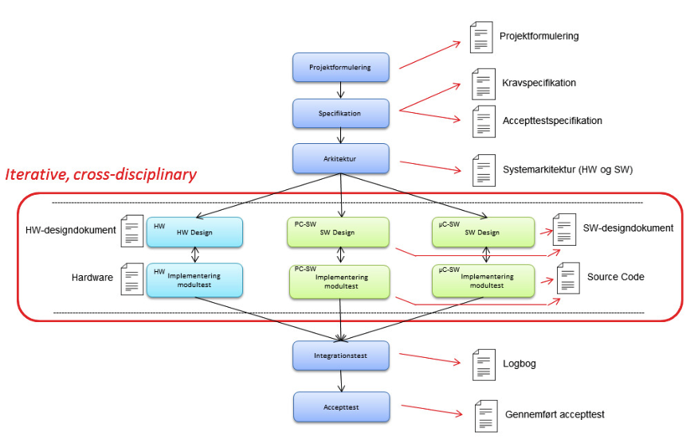
Metoder

Slide 6
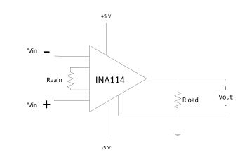
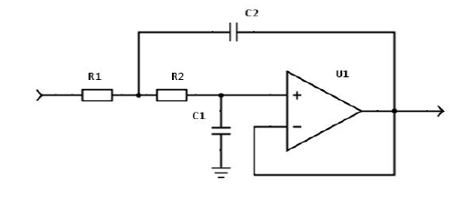
Hardwareudvikling
Forstærker
Filter

Slide 7
Hardwareudvikling
Operationsforstærker kontra instrumentationsforstærker
Indgangsimpedans
Common mode rejection
Dynamikområde
Analog Discovery frem for batteri
Stabilitet

Slide 8
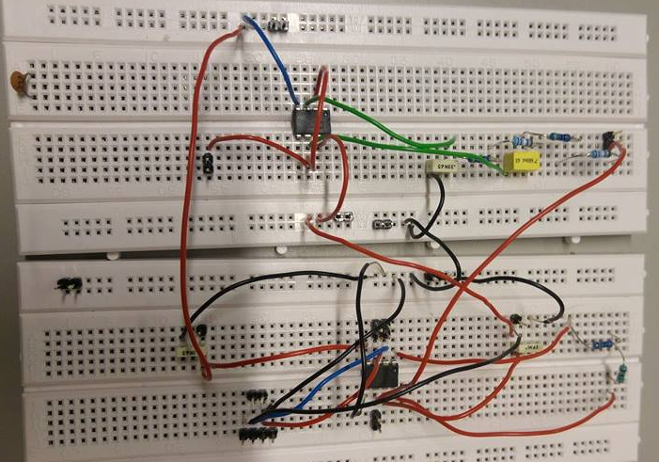
HardwareImplementering
To fumlebræt
Ideelle kontra reelle værdier
Knækfrekvens

Slide 9
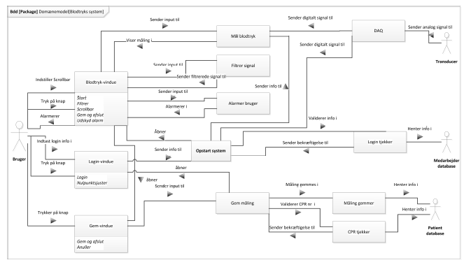
Softwareudvikling
Domænemodel

Slide 10
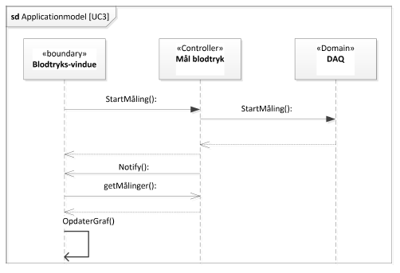
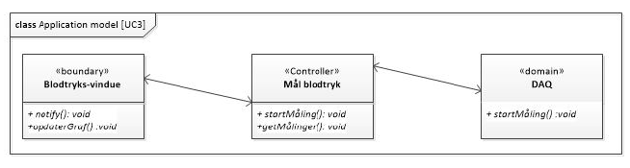
SOftwareudvikling
Sekvensdiagram
Applikationsmodel

Slide 11
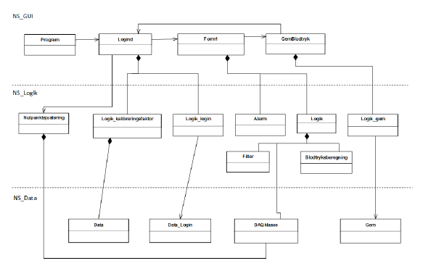
Softwareudvikling
Klassediagram
Tråde

Slide 12
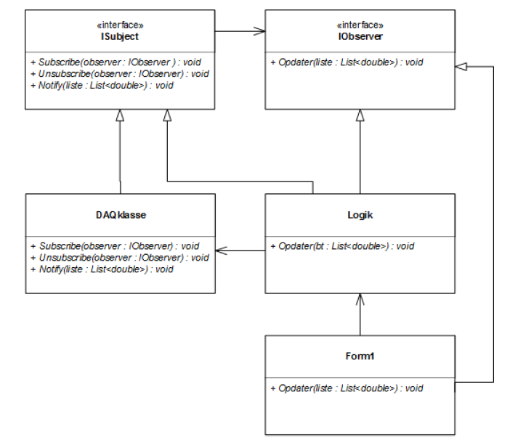
Softwareimplementering
Observer-mønster

Slide 13
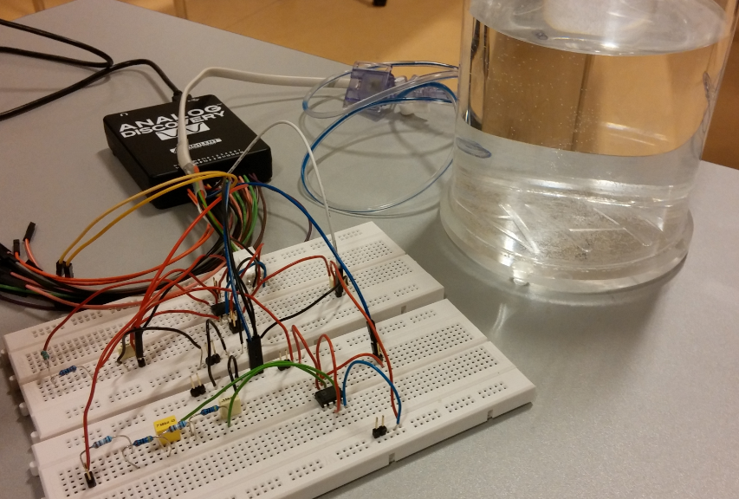
Test
Softwaretest
Hardwaretest
CAVE-Lab
Samlet system

Slide 14
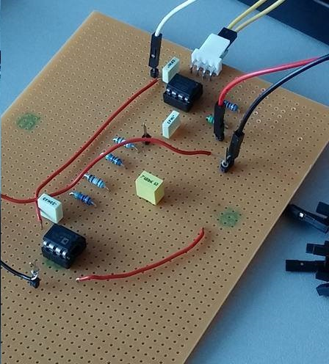
videreudvikling
Efter aflevering
- Veroboard
- Lyd ved puls
Næste skridt
- Delay på tidsakse
- Automatisk kalibrering
På længere sigt
- EPJ kompatibilitet

Slide 15
Konklusion
Blodtryksmålesystem
Hardware og software
Videreudvikling

